Slide 1




III Savjetovanje Crnogorskog Komiteta CIGRE
13-16 maj 2013, Budva
PRORAČUN KARAKTERISTIČNIH VELIČINA STRUJA KRATKIH SPOJEVA U VISOKONAPONSKIM RAZVODNIM POSTROJENJIMA
Prof. dr Sreten Škuletić
Popović Vjera, dipl. el. ing.
Elektrotehnički fakultet
Podgorica
Notes:
Tema ovog rada je Proračun karakterističnih veličina struja kratkih spojeva u visokonaponskim razvodnim postrojenjima.

Slide 2
UVOD
Dimenzionisanje elektroenergetskih vodova i elemenata u VN razvodnim postrojenjima.
Dozvoljene karakteristične veličine struja kratkog spoja definiše proizvođač.
Stvarne karakteristične veličine struje kratkih spojeva na mjestu ugradnje elemenata.
Notes:
Elektroenergetski vodovi i elementi u VN razvodnim postrojenjima moraju biti tako dimenzionisani i odabrani da su konstrukciono sposobni da izdrže termička i dinamička naprezanja za vrijeme trajanja kratkog spoja koje je određeno ili djelovanjem relejne zaštite ili samostalnim nestankom kratkog spoja.
Sposobnost elemenata EES da izdrže efekte struje kratkih spojeva je određena preko dozvoljenih karakterističnih veličina struja kratkog spoja koje definiše proizvođač.
Neophodno je proračunati stvarne karakteristične veličine struje kratkih spojeva na mjestu ugradnje elemenata kako bi se odabrala odgovarajuća oprema.

Slide 3
Karakteristične veličine struje kratkog spoja
Određivanje vremenskog oblika struje kratkog spoja nije potrebno.
Potrebno je odrediti karakteristične veličine struja kratkih spojeva.
Karakteristične veličine struje kratkog spoja su:
Udarna vrijednost struje kratkog spoja
Termička vrijednost struje kratkog spoja i toplotni impuls
Struja isključenja kratkog spoja i simetrična struja isključenja kratkog spoja
Notes:
U najvećem broju slučajeva koji se srijeću u inženjerskoj praksi, određivanje vremenskog oblika struje kratkog spoja nije potrebno.
Zavisno od namjene rezultata proračuna struja kratkih spojeva potrebno je odrediti karakteristične veličine struja kratkih spojeva.
Karakteristične veličine struje kratkog spoja su:
Udarna vrijednost struje kratkog spoja
Termička vrijednost struje kratkog spoja i toplotni impuls
Struja isključenja kratkog spoja i simetrična struja isključenja kratkog spoja

Slide 4
PRORAČUN KARAKTERISTIČNIH VELIČINA
STRUJA KRATKOG SPOJA

Slide 5
IEC 60909 – 0 standard
Proračun karakterističnih veličina na osnovu vremenskog oblika struje kratkog spoja - veoma složen i kompleksan.
Međunarodni standardi (IEC 60909-0), kao i nacionalni standardi mnogih zemalja - postupci, preporuke i jednačine za proračun karakterističnih veličina struja kratkog spoja
Notes:
Proračun karakterističnih veličina na osnovu vremenskog oblika struje kratkog spoja bi, za praktične potrebe, bio veoma složen i kompleksan, a samim tim i vremenski zahtijevan.
Međunarodni standardi (IEC 60909-0), kao i nacionalni standardi mnogih zemalja, daju postupke, preporuke i jednačine za proračun karakterističnih veličina struja kratkog spoja na načine pogodne za inženjersku praksu.

Slide 6
IEC 60909 – 0 standard
IEC 60909
Kratki spoj daleko od generatora
Jednostruko napajani ks
Mjesto ks u EES u odnosu na generator/e
Kratki spoj u blizini generatora
Način napajanja mjesta ks
Kratki spoj u zamkastim mrežama
KS radijalno napajan iz više izvora
Notes:
IEC 60909 standard definiše relacije za proračun karakterističnih veličina struja kratkih spojeva zavisno od dva kriterijuma:
- mjesta kratkog spoja u EES u odnosu na generatore
- načina napajanja mjesta kratkog spoja
U odnosu na mjesto kratkog spoja u EES razlikuju se kratki spoj u blizini generatora i kratki spoj udaljen od generatora. Pokazuje se da u slučaju kratkog spoja u blizini generatora dolazi do prigušenja naizmjenične komponente struje kratkog spoja, dok to nije slučaj za kratki spoj udaljen od generatora.
Zavisno od načina napajanja mjesta kratkog spoja razlikuje se:
Jednostruko napajani kratki spoj
Kratki spoj radijalno napajan iz više izvora
Kratki spoj u zamkastim mrežama

Slide 7
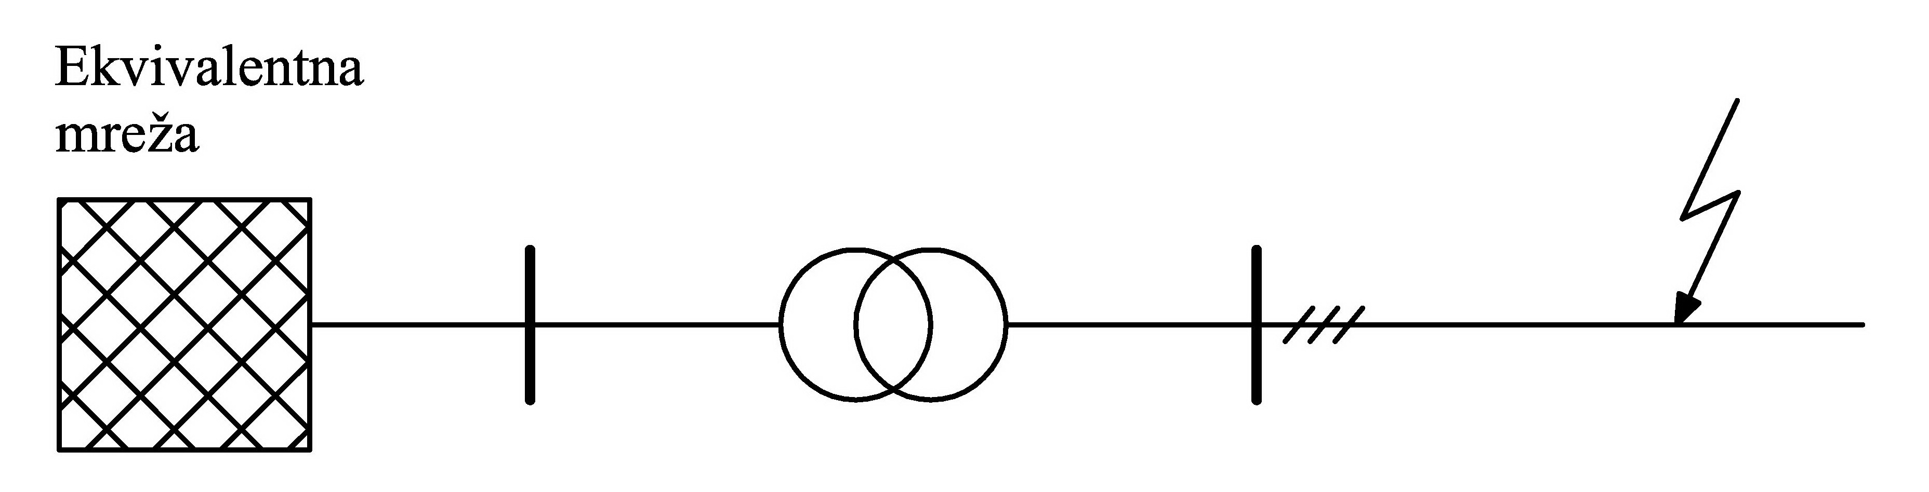
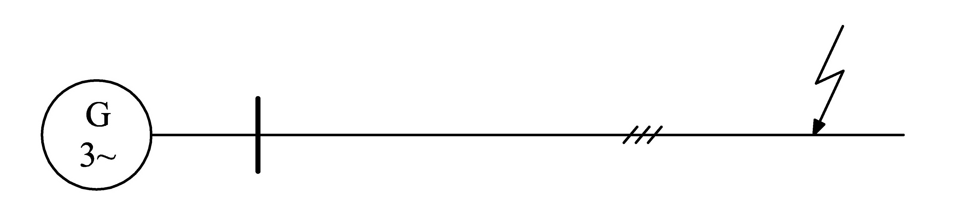
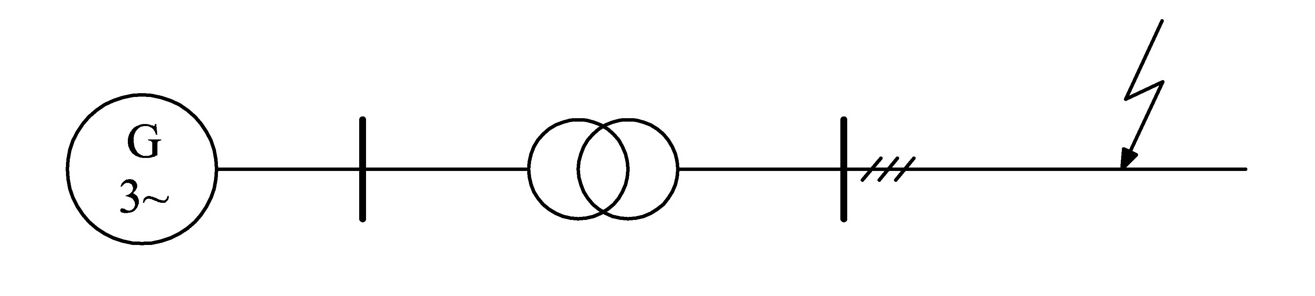
Jednostruko napajani kratki spoj
Notes:
Na slici na slajdu dati su primjeri jednostruko napajanog kratkog spoja. Prva slika predstavlja jednostruko napajani kratki spoj udaljen od generatora, dok ostale slike predstavljaju kratki spoj u blizini generatora.

Slide 8
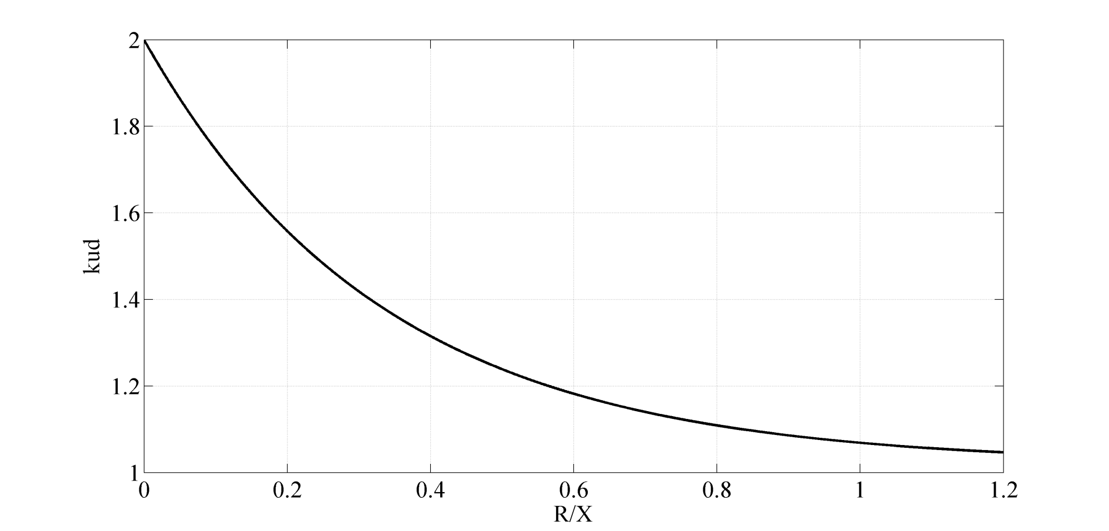
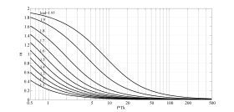
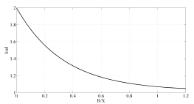
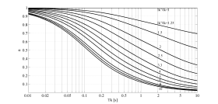
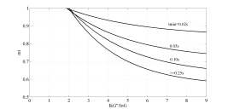
Jednostruko napajani kratki spoj
Udarna struja kratkog spoja
Termička struja kratkog spoja
Simetrična struja isključenja
Notes:
Proračun karakterističnih veličina u slučaju jednostruko napajanog kratkog spoja dat je relacijama na slajdu.
Za udarnu struju kratkog spoja potrebno je izračunati udarni koeficijent k_{ud}, ili ga odrediti sa slike.

Slide 9


Jednostruko napajani kratki spoj
Udarna struja kratkog spoja
Termička struja kratkog spoja
Simetrična struja isključenja
Notes:
Za proračun termičke struje kratkog spoja koeficijenti “m” i “n” se određuju sa grafika datim na sljedećim slikama.

Slide 10

Jednostruko napajani kratki spoj
Udarna struja kratkog spoja
Termička struja kratkog spoja
Simetrična struja isključenja
Notes:
Za proračun struje isključenja za slučaj kratkog spoja u blizini generatora potrebno je uzeti u obzir prigušenje naizmjenične komponente struje kratkog spoja. Ovaj efekat se definiše preko koeficijenta mi koji je dat na sljedećem grafiku.

Slide 11
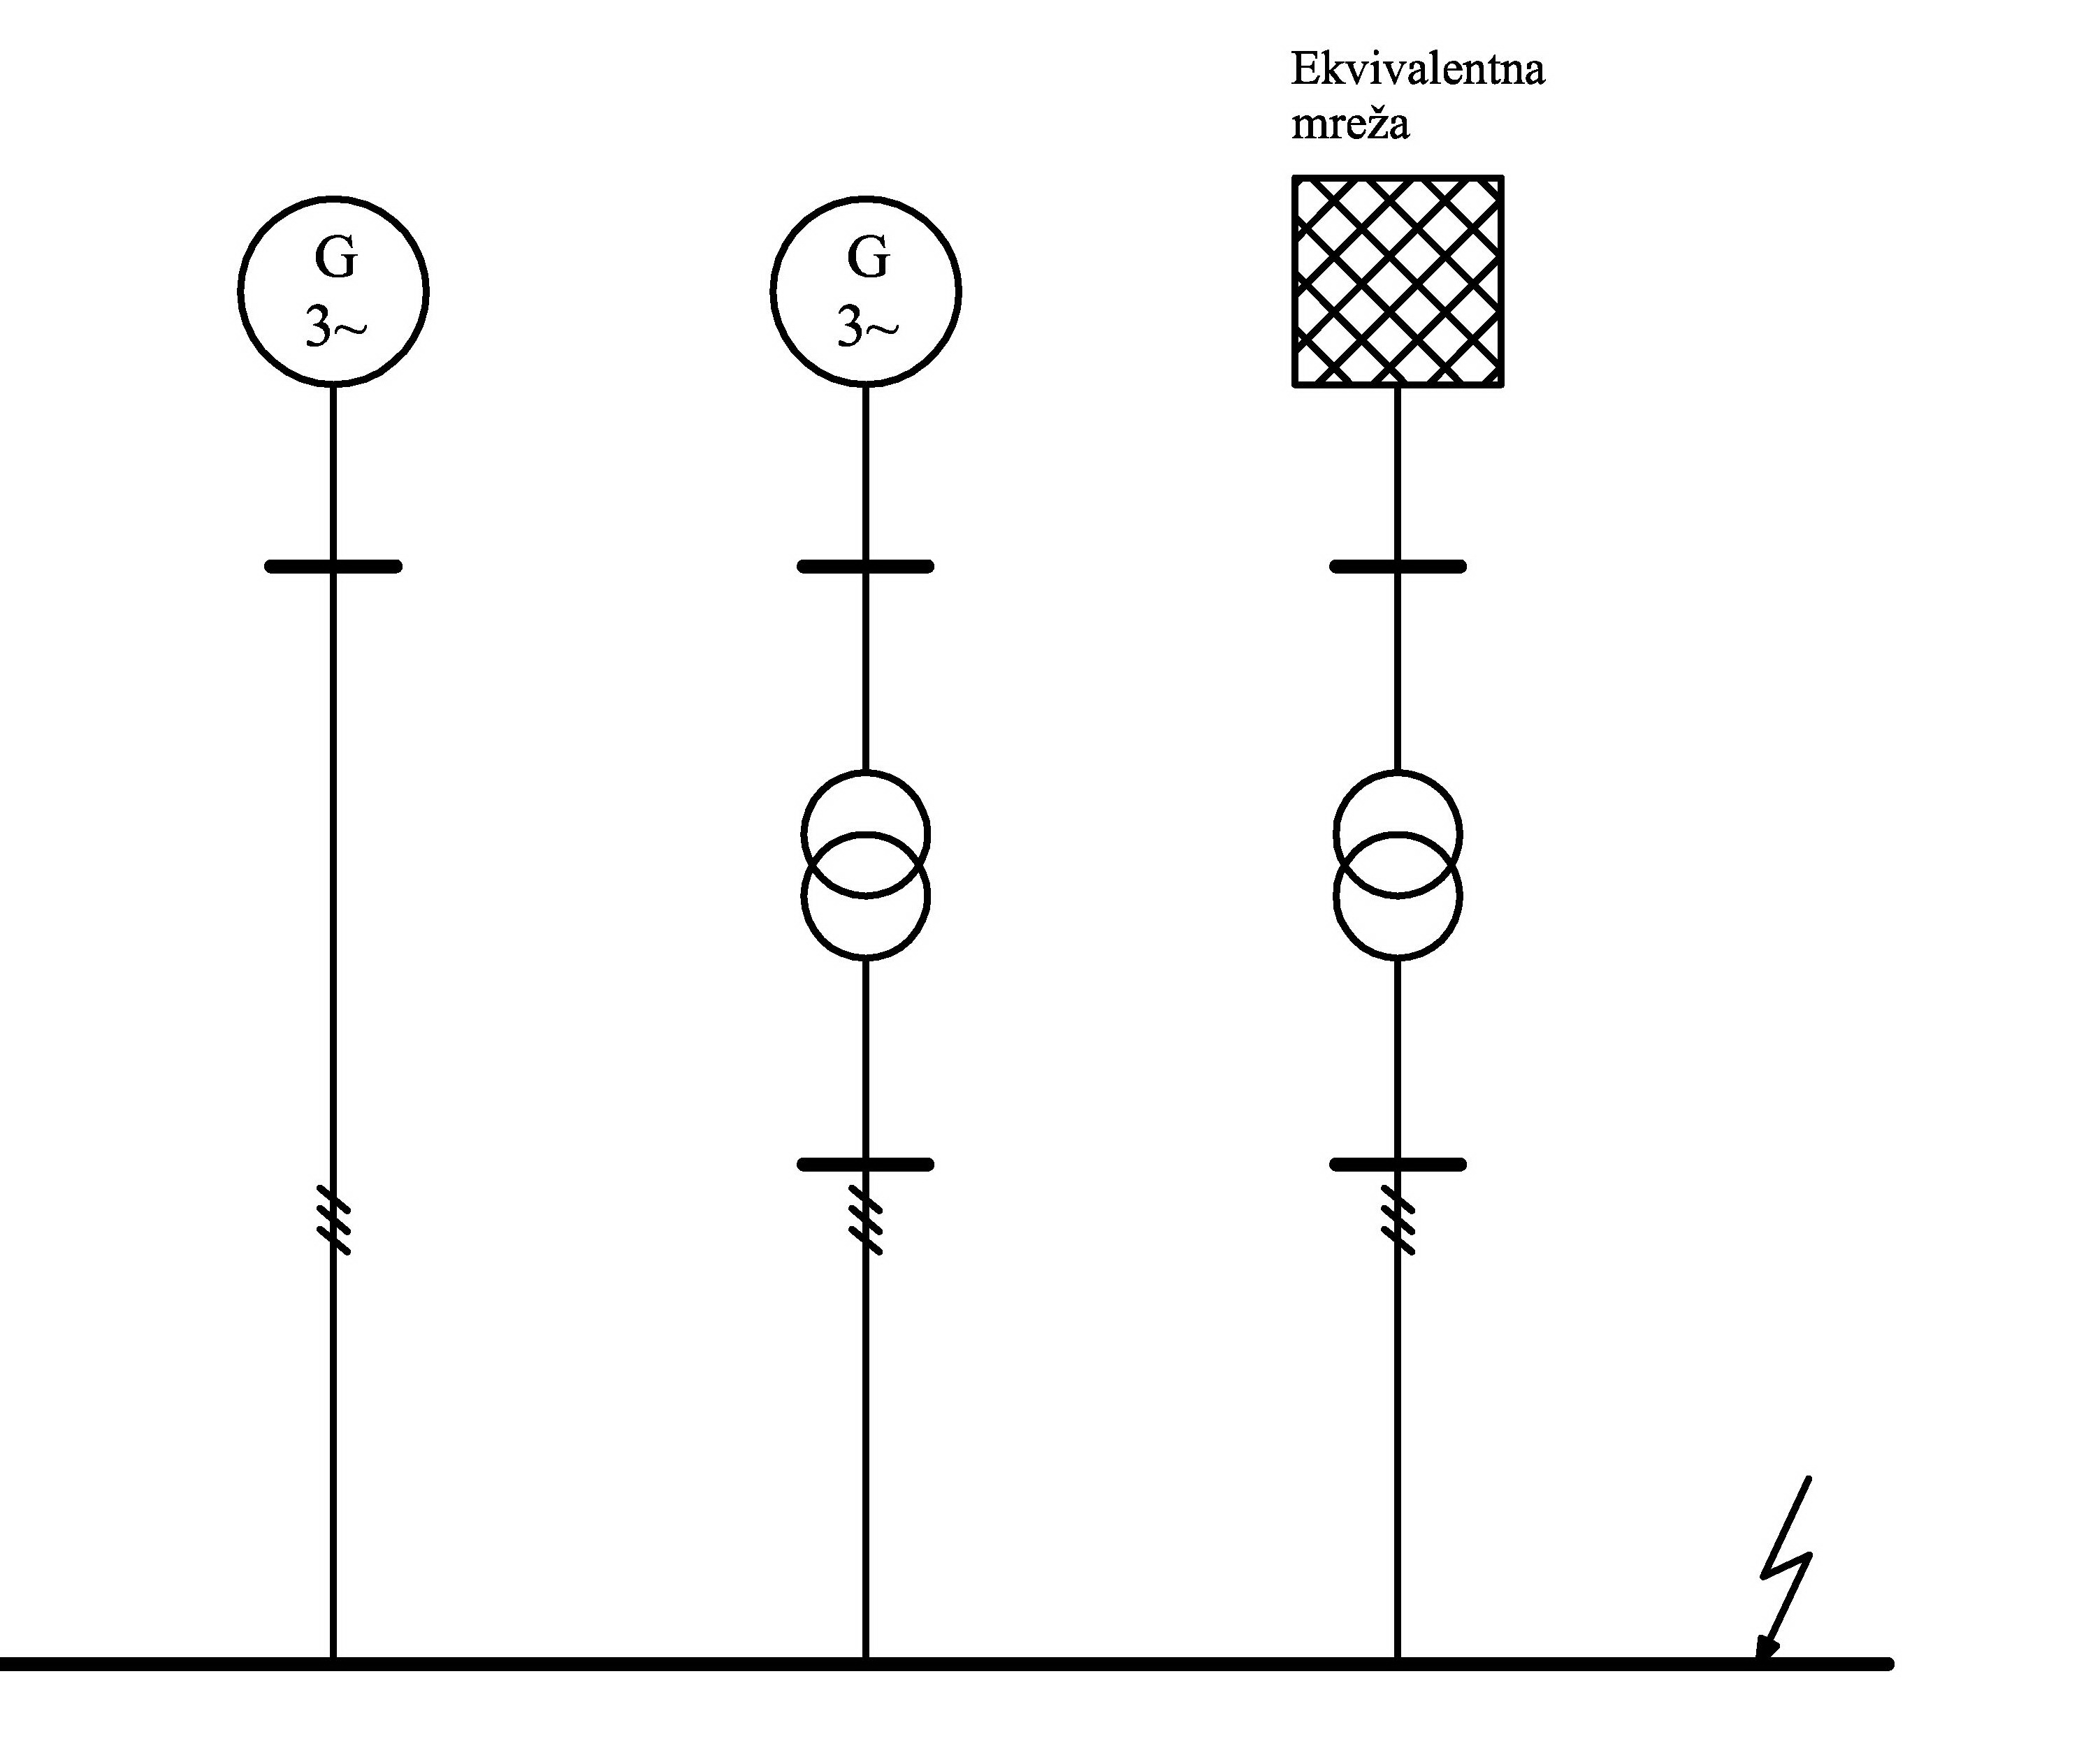
Kratki spoj radijalno napajan iz više izvora
Notes:
Slučaj kratkog spoja radijalno napajanog iz više izvora je dat na slici na slajdu.

Slide 12
Kratki spoj radijalno napajan iz više izvora
Udarna struja kratkog spoja
Termička struja kratkog spoja
Simetrična struja isključenja
Notes:
Pri proračunu karakterističnih veličina struja kratkog spoja uzima se u obzir doprinos svih izvora zasebno, a zavisno od toga da li je u pitanju kratki spoj u blizini generatora tog izvora ili je generator udaljen od mjesta kratkog spoja.

Slide 13
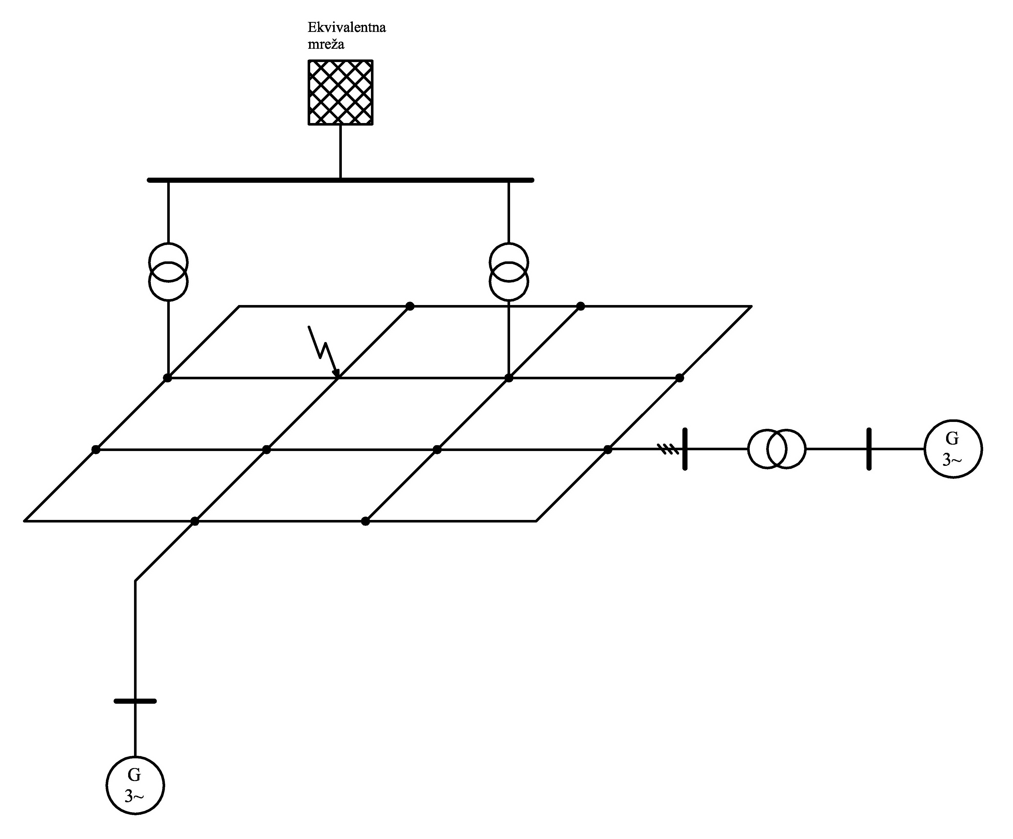
Kratki spoj u zamkastim mrežama
Notes:
Primjer kratkog spoja u zamkastoj mreži dat je na slici na slajdu.

Slide 14
Kratki spoj u zamkastim mrežama
Kratki spoj u zamkastim mrežama se smatra kratkim spojem udaljenim od generatora tako da se može uzeti u obzir da ne dolazi do prigušenja naizmjenične komponente struje ks.
Udarna struja kratkog spoja
Termička struja kratkog spoja
Simetrična struja isključenja
Notes:
Kratki spoj u zamkastim mrežama se smatra kratkim spojem udaljenim od generatora tako da se može uzeti u obzir da ne dolazi do prigušenja naizmjenične komponente struje ks. Relacije za proračun karakterističnih veličina struja kratkog spoja date su na slajdu.

Slide 15
PROGRAM ZA PRORAČUN KARAKTERISTIČNIH VELIČINA STRUJE KRATKOG SPOJA
Notes:
Na osnovu postupka proračuna i relacija datih u standardu IEC 60909 urađen je program u programskom jeziku MATLAB koji omogućava proračun karakterističnih veličina struja kratkih spojeva. Program je urađen u grafičkom okruženju što pojednostavljuje njegovu primjenu. Sada bih pokazala način rada programa.

Slide 16
PRIMJENA PROGRAMA ZA PRORAČUN

Slide 17
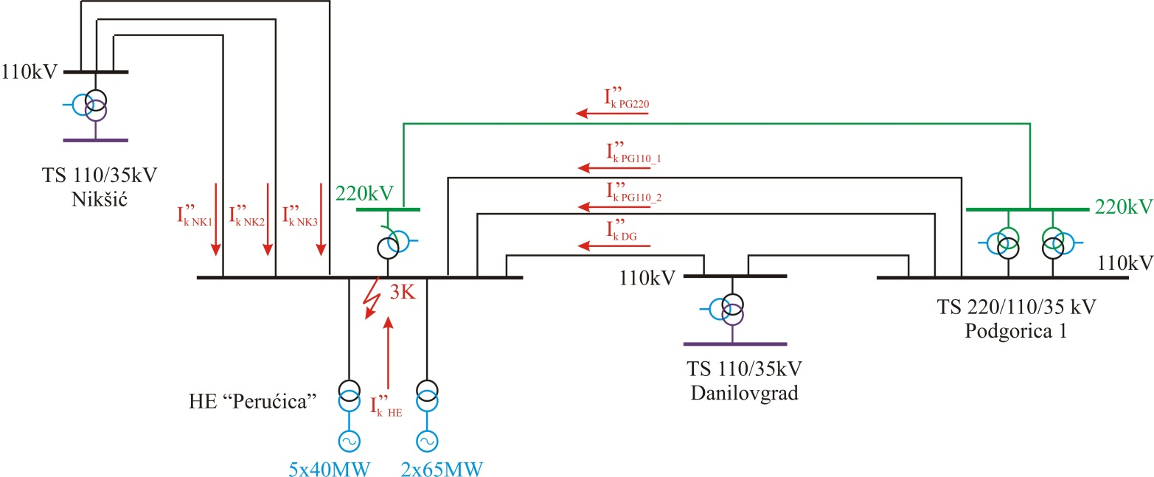
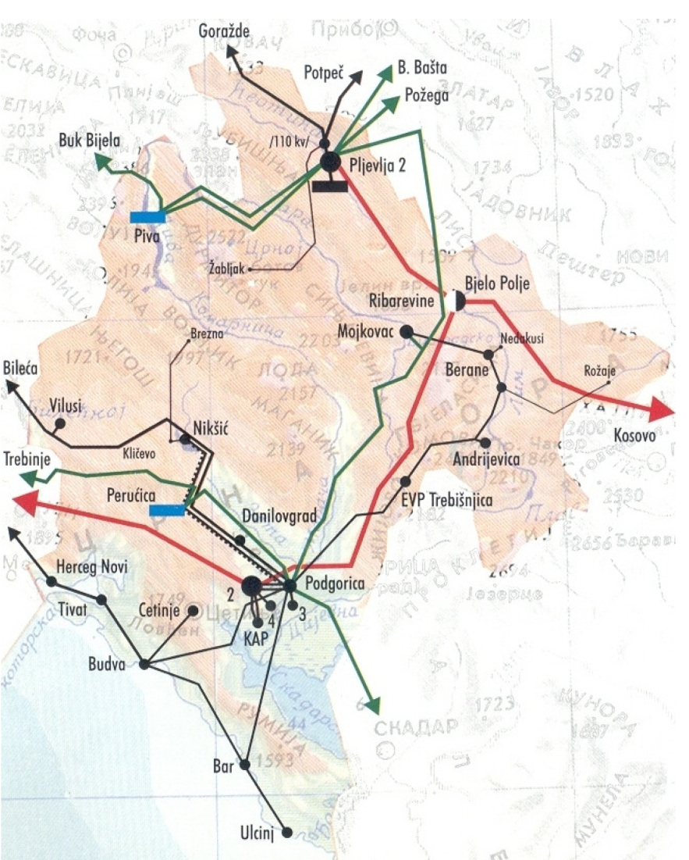
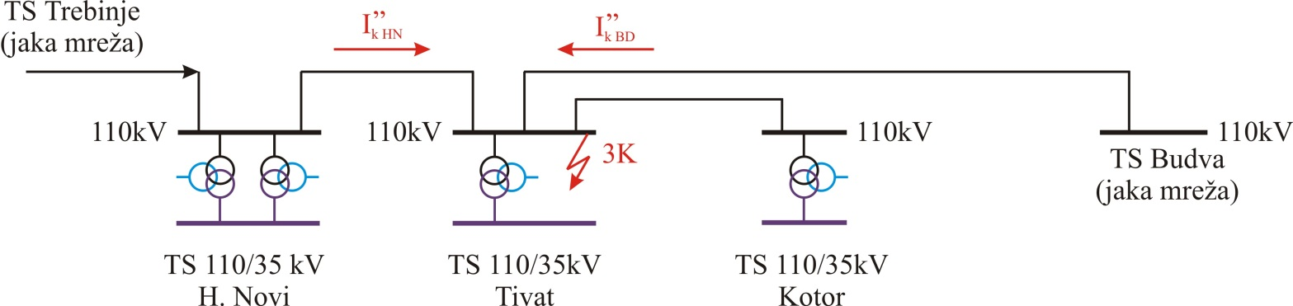
Primjeri iz EES Crne Gore
Kratki spoj u HE „Perućica“
Kratki spoj u TS 110/35kV Tivat
Notes:
Primjena programa je ilustrovana proračunom karakterističnih veličina struja kratkih spojeva za primjere iz EES Crne Gore i to:
- kratki spoj na generatoru u HE „Perućica“
- kratki spoj na 110kV sabirnicama u TS 110/35kV Tivat
U primjeru kratkog spoja u TS 110/35kV Tivat mjesto kratkog spoja predstavlja kratak spoj radijalno napajan iz dva izvora (sa sabirnica 110kV TS Budva i TS Herceg Novi). Takođe, mjesto kratkog spoja za oba izvora predstavlja slučaj kratkog spoja udaljenog od generatora.
U primjeru kratkog spoja u HE „Perućica“ mjesto kratkog spoja predstavlja kratak spoj radijalno napajan iz više izvora. Mjesto kratkog spoja predstavlja slučaj kratkog spoja u blizini generatora (za generatore u HE) i udaljenog od generatora (za jake mreže preko dalekovoda koji izlaze ih HE).

Slide 18
Primjer 1: Kratki spoj u TS 110/35kV Tivat
Mjesto kratkog spoja predstavlja kratak spoj radijalno napajan iz dva izvora (sa sabirnica 110kV TS Budva i TS Herceg Novi).
Mjesto kratkog spoja za oba izvora predstavlja slučaj kratkog spoja udaljenog od generatora.
Ulazni podaci
Izlazni rezultati programa
Notes:
Ulazni podaci za program, kao i izlazni rezultati za slučaj kratkog spoja u TS Tivat dati su u tabelama na slajdu. Posebno su naznačene vrijednosti karakterističnih veličina struja kratkih spojeva.

Slide 19
Primjer 2: Kratki spoj u HE „Perućica“
Mjesto kratkog spoja predstavlja kratak spoj radijalno napajan iz više izvora.
Mjesto kratkog spoja predstavlja slučaj kratkog spoja u blizini generatora (za generatore u HE) i udaljenog od generatora (za jake mreže preko dalekovoda koji izlaze ih HE).
Ulazni podaci
Izlazni rezultati programa
Analizom dobijenih rezultata pokazuje se da vrijednost jednosmjerne komponente nije jednaka nuli, iz razloga što mjesto kratkog spoja za generatore u HE „Perućica“ predstavlja slučaj kratkog spoja u blizini generatora.
Notes:
Ulazni podaci i izlazni rezultati za slučaj kratkog spoja u HE „Perućica“ su dati u tabelama na slajdu.

Slide 20
ZAKLJUČAK
Određivanje karakterističnih veličina struja kratkih spojeva - polazna osnova za dimenzionisanje opreme postrojenja.
Proračun ovih veličina na osnovu vremenskog oblika struje kratkog spoja - veoma složen i kompleksan, a samim tim i vremenski zahtijevan.
Međunarodni standardi - postupci, preporuke i jednačine za proračun karakterističnih veličina struja kratkog spoja.
Notes:
Na kraju par zaključaka: Određivanje karakterističnih veličina struja kratkih spojeva koje se javljaju pri kratkim spojevima u visokonaponskim razvodnim postrojenjima predstavlja polaznu osnovu za dimenzionisanje opreme ovih postrojenja.
Proračun ovih veličina na osnovu vremenskog oblika struje kratkog spoja bi, za praktične potrebe, bio veoma složen i kompleksan, a samim tim i vremenski zahtijevan.
Međunarodni standardi, kao i nacionalni standardi mnogih zemalja, daju postupke, preporuke i jednačine za proračun karakterističnih veličina struja kratkog spoja na načine pogodne za inženjersku praksu.

Slide 21
ZAKLJUČAK
Faktori, koeficijenti, dijagrami i jednačine za proračun karakterističnih veličina struja kratkog spoja - standard IEC 60909-0.
Program za proračun karakterističnih veličina struja kratkih spojeva u visokonaponskim razvodnim postrojenjima.
Sa aspekta budućeg rada, moguće je dopuniti urađeni program sa proračunima početne naizmjenične struje kratkog spoja zavisno od vrste kratkog spoja na osnovu neke od metoda koje se koriste za ove svrhe.
Notes:
U radu dat je detaljan opis svih faktora i koeficijenata, kao i njihovi dijagrami i jednačine, koji omogućavaju proračun karakterističnih veličina struja kratkog spoja zavisno od vrste kratkog spoja prema standardu IEC 60909-0.
U cilju olakšavanja proračuna, a za potrebe ovog rada, urađen je program za proračun karakterističnih veličina struja kratkih spojeva u visokonaponskim razvodnim postrojenjima.
Sa aspekta budućeg rada, moguće je dopuniti urađeni program sa proračunima početne naizmjenične struje kratkog spoja zavisno od vrste kratkog spoja na osnovu neke od metoda koje se koriste za ove svrhe

Slide 22
Hvala na pažnji !
Notes:
Hvala na pažnji!

Slide 23
III Savjetovanje Crnogorskog Komiteta CIGRE
13-16 maj 2013, Budva
PRORAČUN KARAKTERISTIČNIH VELIČINA STRUJA KRATKIH SPOJEVA U VISOKONAPONSKIM RAZVODNIM POSTROJENJIMA
Prof. dr Sreten Škuletić
Popović Vjera, dipl. el. ing.
Elektrotehnički fakultet
Podgorica
Notes:
Kao što je rečeno, tema specijalističkog rada je Proračun karakterističnih veličina struja kratkih spojeva u visokonaponskim razvodnim postrojenjima.

